Slide 1
«Ютуб» яке аз бузургтарин бойгонии видеои тамоми ҷаҳон мебошад. Ҳар одаме метавонад соҳиби саҳифаи худ дар ин шабака бошад. Барои ворид шуданба он бояд чанд амалро анҷом дод. Дар забони тоҷикӣ он ба гунаи «Ютуб» талафуз мешавад.

Slide 2
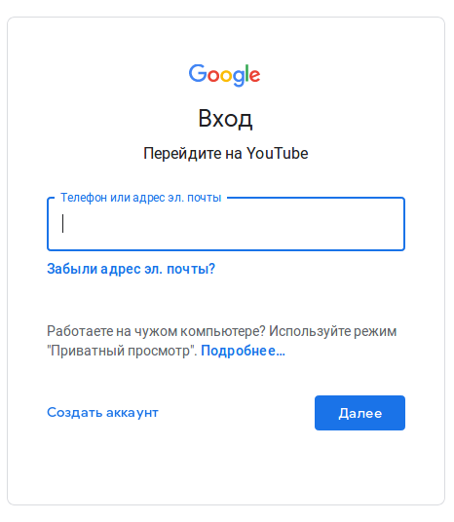
Чӣ тавр ба Youtube ворид шуд?
Қадами 1. Барои ба Youtube ворид шудан бояд аввал худамонро дар Google ба қайд гирем. Яъне шаҳрванди электронӣ шавем.
Дар равзанаи ассосӣ Таъсис додани [Создать] аккаунт -ро интихоб мекунем.

Slide 3
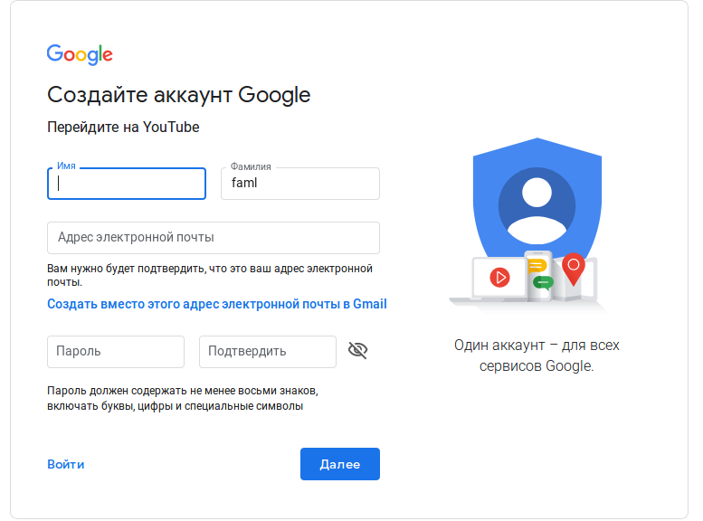
Қадами 2. Дар ин ҷойҳои ишорашуда ном [тахаллус] ва почтаи электрониро ворид карда, калиди бехатарӣ мегузоред, сипас Баъд [Далее] -ро пахш мекунед.
Дониста бошед, почтаи элктрони ҳатман бо ҳарфҳои англисӣ ва бо аломати @ навишта мешавад.
Агар почтаи электронӣ надошта бошед, пас бояд онро бисозед. Ин пайвандро пахш кунед ва шуморо ба равзанаи сабти почтаи электронӣ мебарад.
Дилшод
Саидов
d.saidov@gmail.com
Рамз ҳам мисли почтаи электрони ҳамеша бо ҳуруфи англисӣ навишта мешавад. Рамз набояд камтар аз 8 аломат бошад, ва ҳатман дорои ҳарф, рақам ва аломат бошад. Масалан:
Dushanbe2021*
Google
Вақте ҳамаи равзанаҳоро пур кардед тугмаи “Баъд” [Далее] – ро пахш кунед.

Slide 4
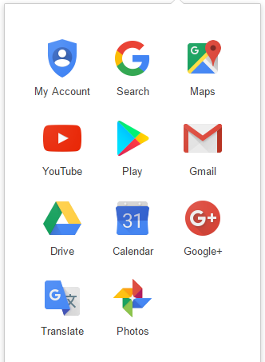
Аккаунт Google - ин низоми умумии акаунтҳо мебошад, ки барои истифодаи тамоми хизматрасонии ширкати лозим аст. Худи Аккаунт - маҷмуии иттилооти як истифодабаранда мебошад, ки тамоми додаҳои маҷозии ӯ дар он ҷамоварӣ мешавад. Ваыте шумо дар Google аккаунти худро мекушоед шумо ҳамзамон аз дигар хизматрасонищои ин ширкат метавонед истифода баред. Масалан, вақте мехоҳед соҳиби почтаи эллектронии Gmail шавед ва ё саҳифаи хусусии худрожар YouTube доштабошед пас дар ҳамаи ин барномаҳо ҳамон логин ва рамз (паролӣ) истифода мешавад. Зарур нестбарои ҳар кадоме аз онҳо логину паролҳои ҷудогона таъсис бидиҳед.

Slide 5
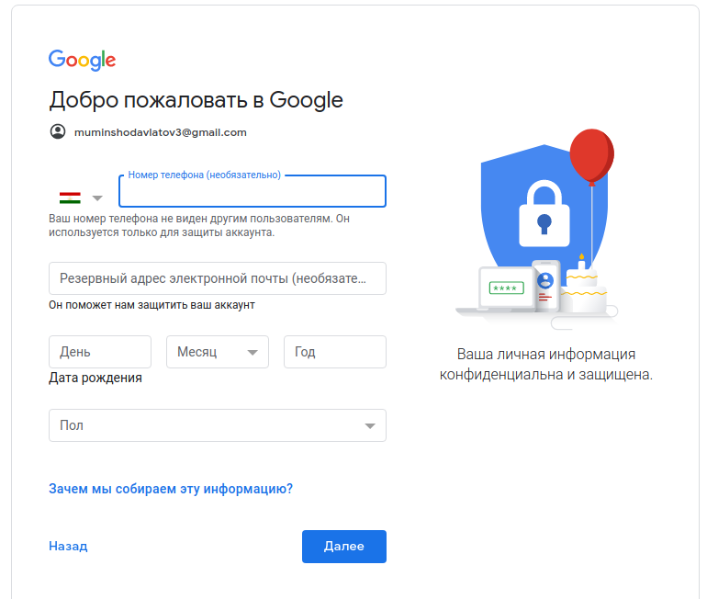
Қадами 3. Дар ин ҷо бояд рақамҳои мобилии шахсӣ, почтаи электронӣ, рӯз, моҳ, соли таваллуд ва ҷинси худро гузоред. Баъдан тугмаи Баъд (Далее)-ро пахш намоед.
“Резервный адрес”, манзур аз ин нишонаи почтаи электронии захиравӣ мебошад. Мабодо агар ба почтаи асосиатон ворид шуда натавонистед ва ё рамзашро фаромуш кардедпас тариҷи ин почтаи захиравӣ метавонедрамзи постаи асосиатонробарҷарор созед.
Тамоми иттилооте, кидар ин ҷо навишта мешавад махфӣ аст. Касе онро намебинад ғайр аз худи шумо. Бинобар ин рамзи онро махфи нигоҳдоредва ба касе надиҳед.

Slide 6
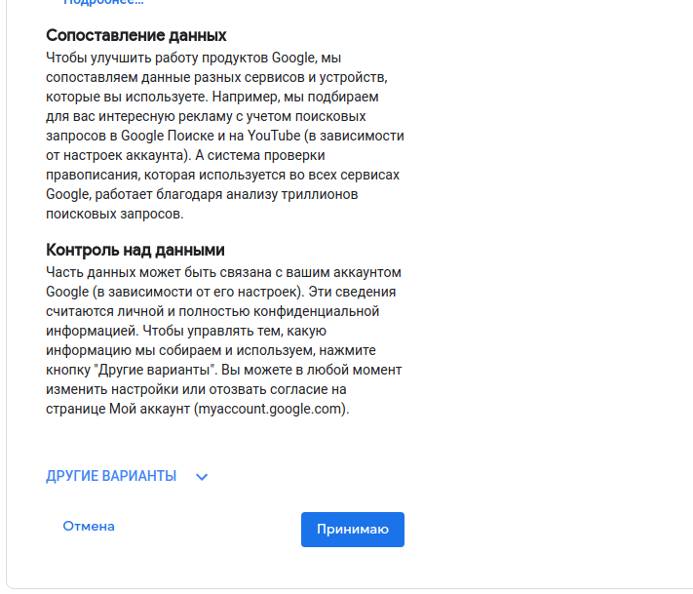
Қадами 4. Баъдан саҳифаи навбатӣ пайдо мешавад, мо бояд онро хонем ва ба шартҳои гуфтаи он розӣ шавем ё не. Баъдан тугмаи Қабул мекунам [Принимаю] ё Қабул намекунам [Отмена] -ро пахш мекунем. Дар сурати қабул кардан, ба Youtube ворид хоҳем шуд. Бинобар ин бояд тугмаи [Принимаю] ро пахш кунед.

Slide 7
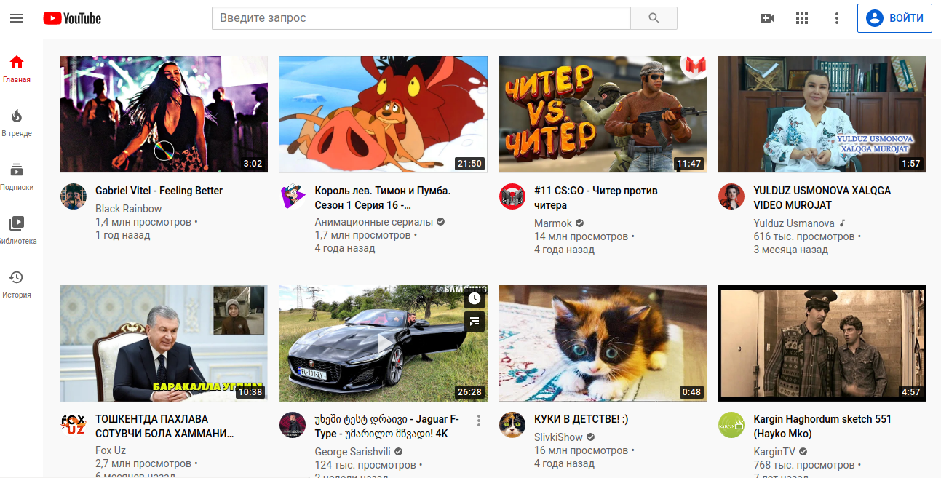
Пас аз иҷрои ин амалҳо мо ба Youtube ворид хоҳем шуд.
Дар сафҳаи асоси алгоритмҳои Youtube худаш мутобиқи додаҳои шумо бароятон видеоҳоро гулчин мекунад. Аммо, агра шумо ягон видеои хосро дидан мехоҳед, пас дар равзанаи “Ведите запрос” номи видеои дилхоҳатонро ҳуруфчинӣ кунед.

Slide 8
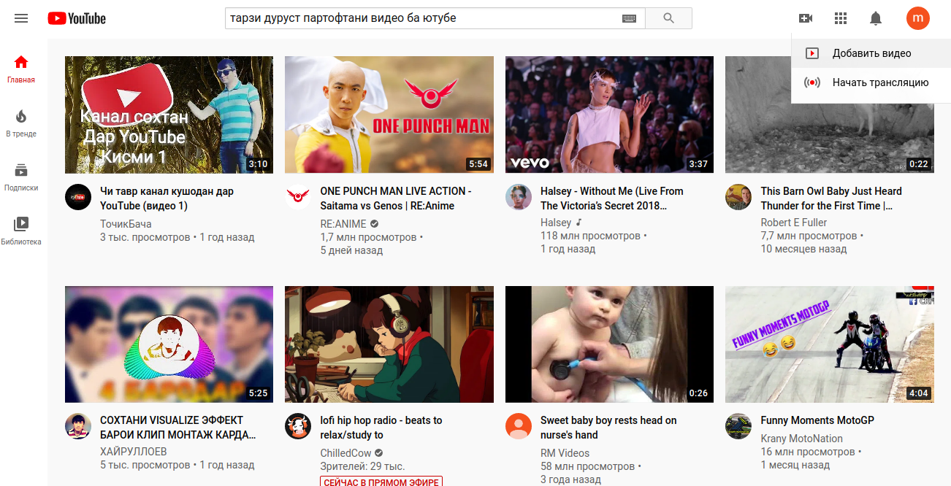
Ва аммо агар мехоҳед худатон видеоро дар он ҷой кунед, пас амалҳои зеринро бояд иҷро кунед.
Қадами 1. Аз ин ҷо мо Таъсис додан [Создать] ё Бор кардани видео [Добавить видео] –ро интихоб мекунем. Яъне рӯи он тугмача пахш мекунем.

Slide 9
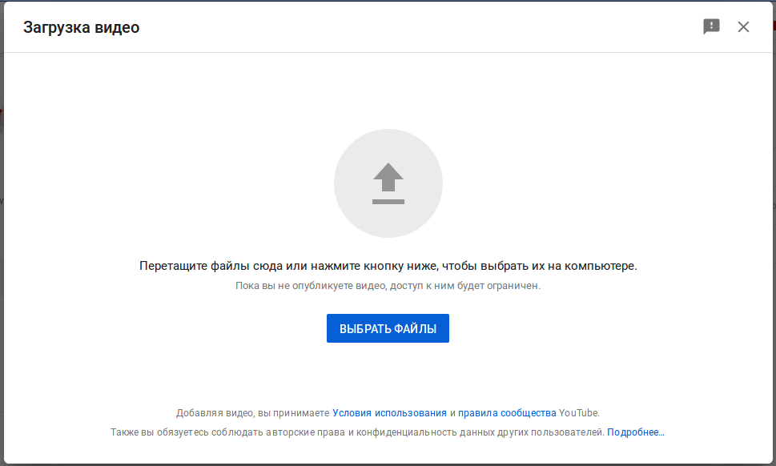
Қадами 2. Пас азпахш кардани он равзанаи дигар пайдо мешавад.
Дар ин равзанае, бояд тугмаи [Выбрать файлы] ро пахш кунем. Пас аз пахши он папкаҳои дохили копӣютер/телефони мобоз мешавад. Аз миёни онҳо видеои дилхоҳамонро интихоб мекунем.

Slide 10
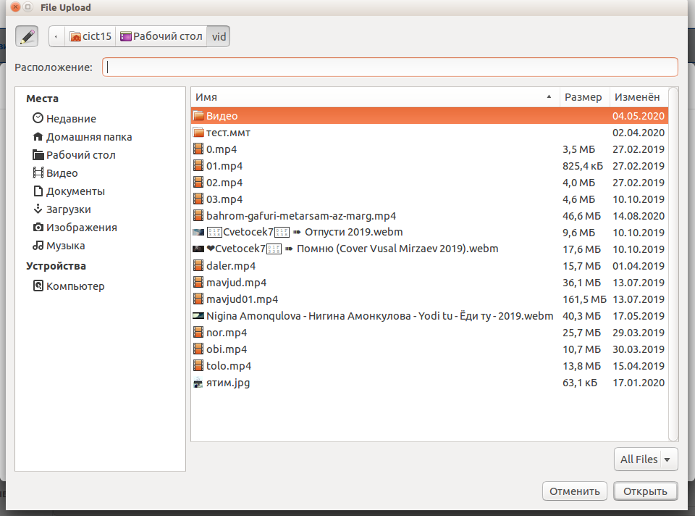
Қадами 3. Аз ин ҷо ҳамон видеоҳое, ки мехоҳем дар Youtube боргирӣ кунем интихоб карда, тугмаи Кушодан [Открыть] - ро пахш мекунем.

Slide 11
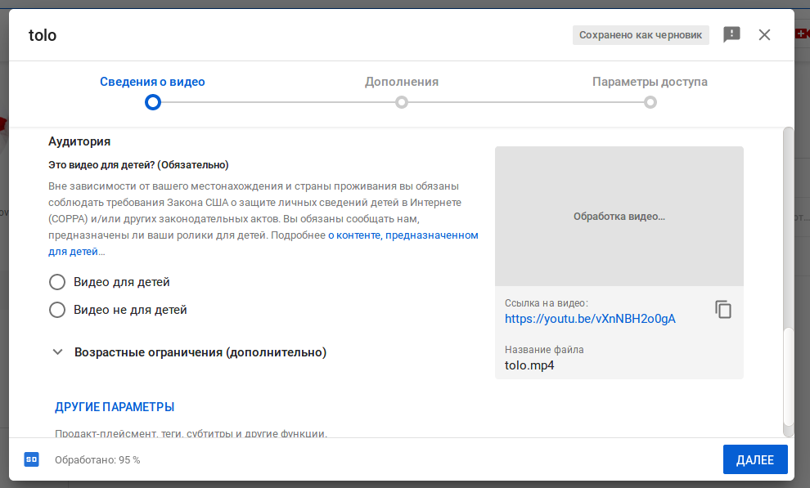
Қадами 4. Дар ин ҷо бояд интихоб кунем, ки ин видео барои калонсолон ё хурдсолон тааллуқ дорад.
Агар видоятон барои хурд укалон мутобиқ аст, пас тугмаи “Видео для детей” ро интихоб кунед ва тугмаи “ДАЛЕЕ” ро пахш кунед. Пас аз пахш равзанаи нав боз мешавад.

Slide 12
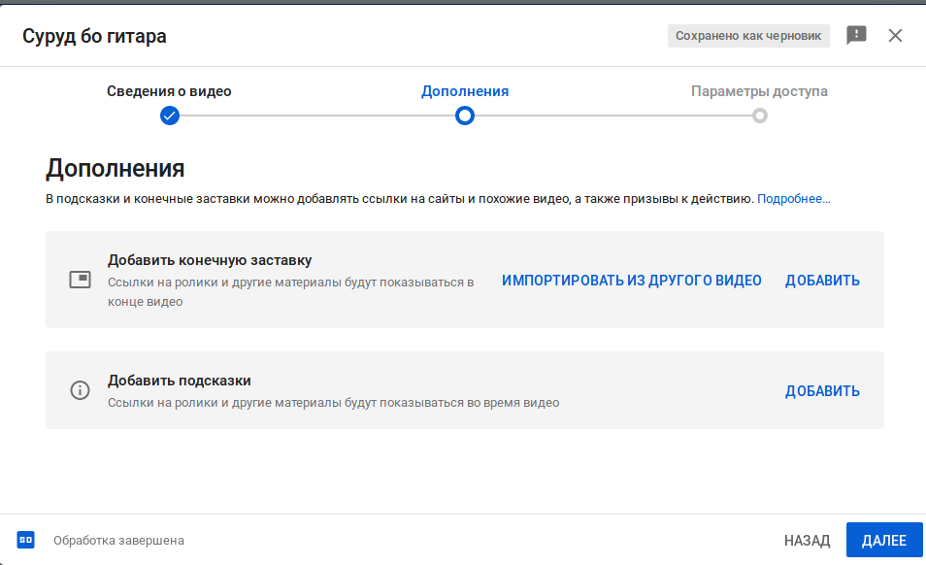
Қадами 5. дар ин равзана мо Баъд (Далее) – ро пахш мекунем.

Slide 13
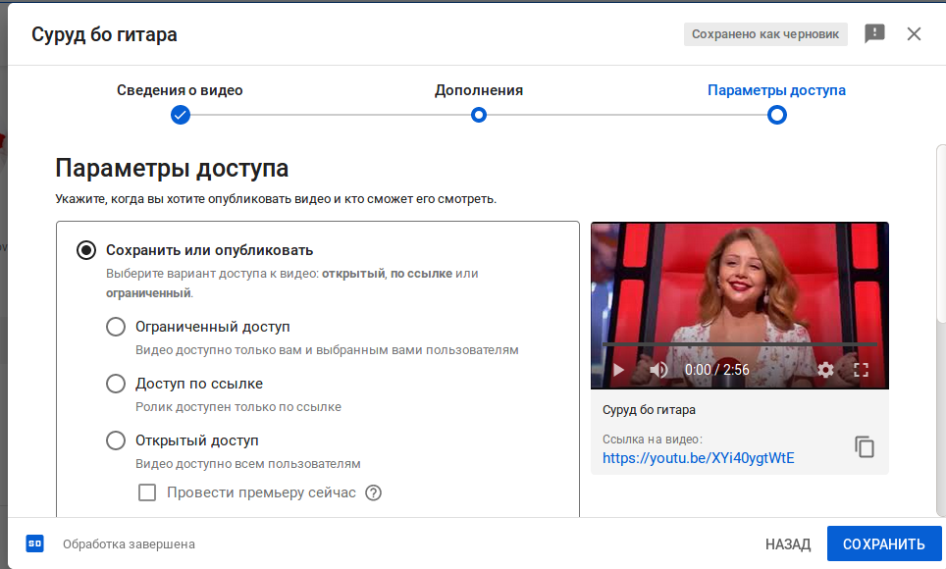
Қадами 6. Дар ин ҷо чанд тарзи маҳдудиятҳо мавҷуд аст, ки яке аз онҳоро интихоб мекунем:
1) Дастрасии маҳдуд [Ограниченный доступ]
2) Дастрасӣ тавассути истинод [Доступ по ссылке]
3) Дастрасии озод. [Открытый доступ]
Мо тугмаи [Открытый доступ] ро рушан мекунем ва баъдан тугмаи сабт карданро пахш мекунем.

